Slide 1
Wer viel misst, misst viel Mist, oder? – was ist ‘BIG’ an BIG DATA?

Slide 2
Hintergrund

Slide 3
Entwicklung des Internets
Etablierung des Internets
Erreichen von 50 Millionen Nutzern weltweit
Radio: fast 40 Jahre
Fernsehen: 13 Jahre
Personal-Computer (PC): 16 Jahre
Internet: weniger als 5 Jahre¹
Zugriff auf das Internet: Wandlung von stationären zu mobilen Devices
… am Beispiel der Medizin

Slide 4

Zugriff auf das Internet: Wandlung von stationären zu mobilen Devices

Slide 5
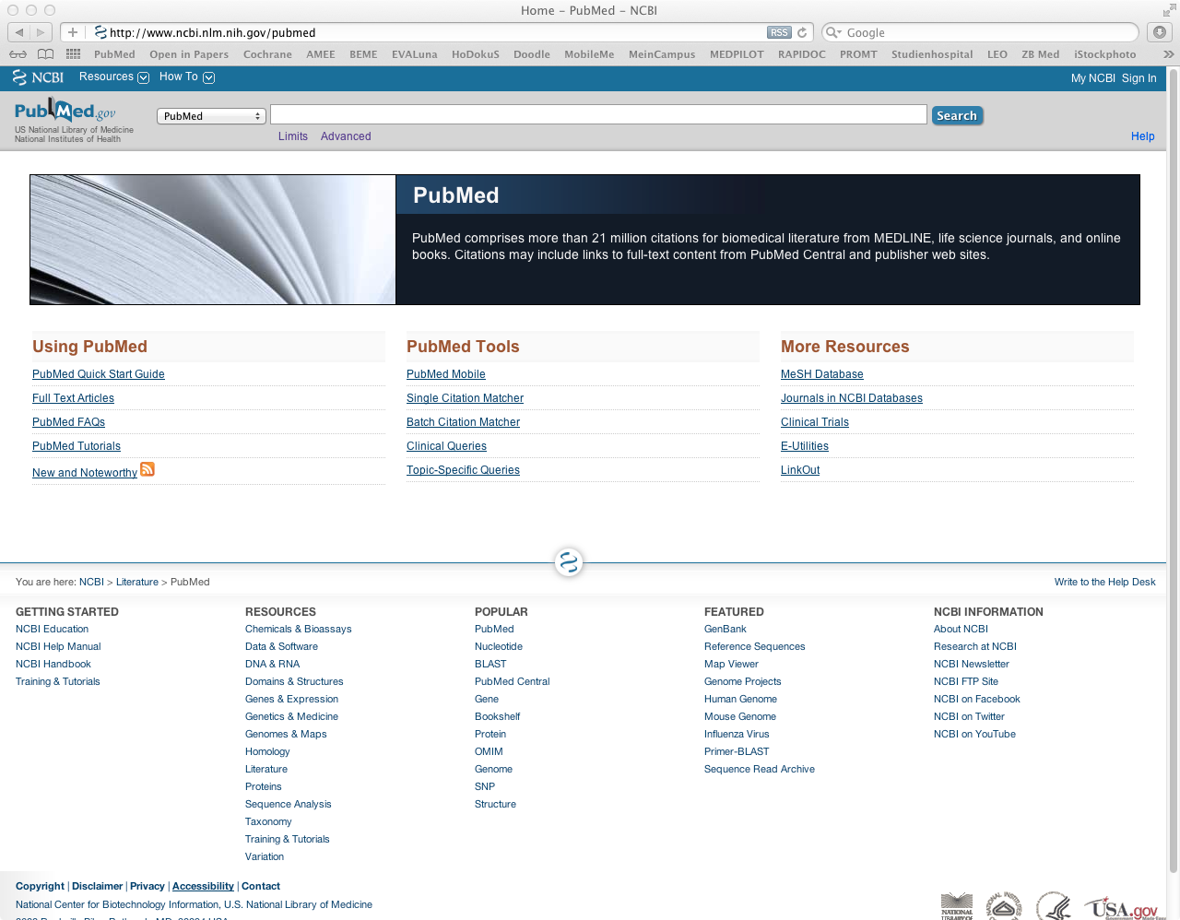
Zugriff auf das Internet: Wandlung von stationären zu mobilen Devices

Slide 6
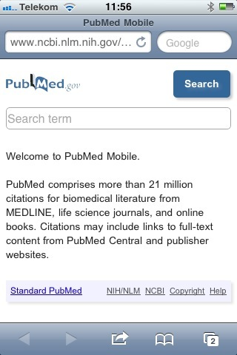
Zugriff auf das Internet: Wandlung von stationären zu mobilen Devices

Slide 7
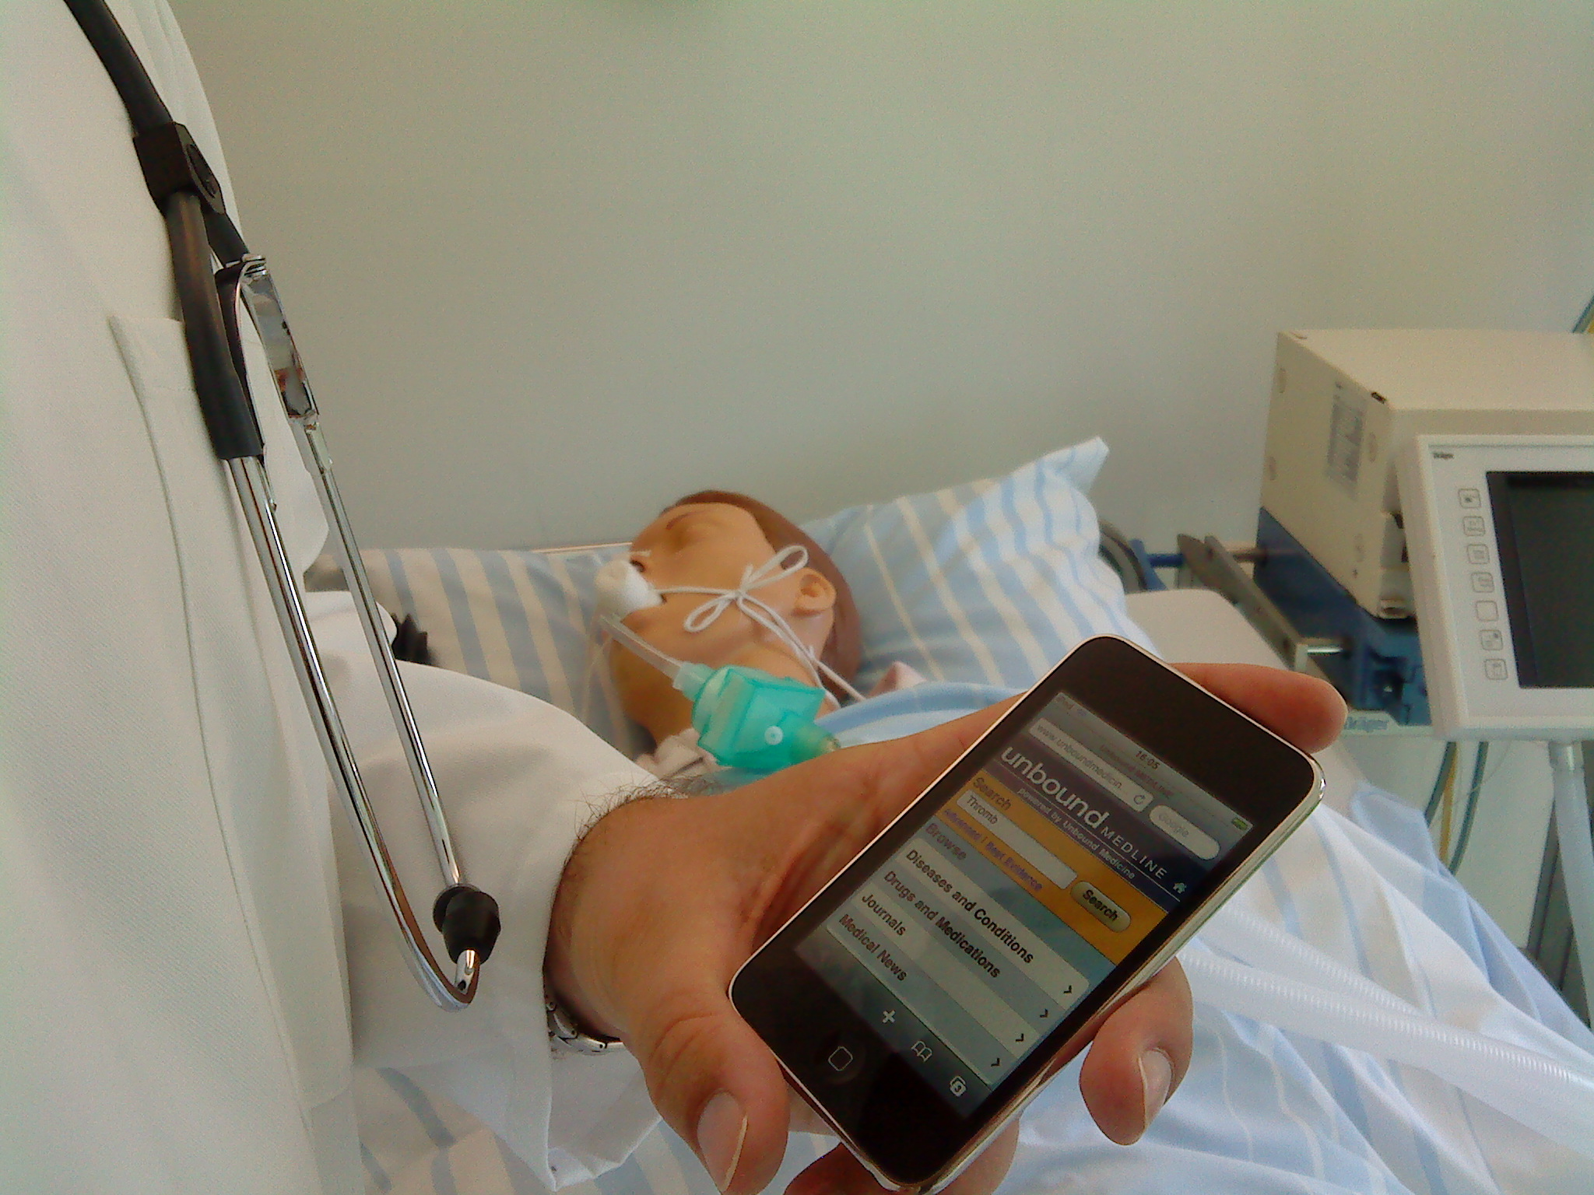
Zugriff auf das Internet: Wandlung von stationären zu mobilen Devices

Slide 8
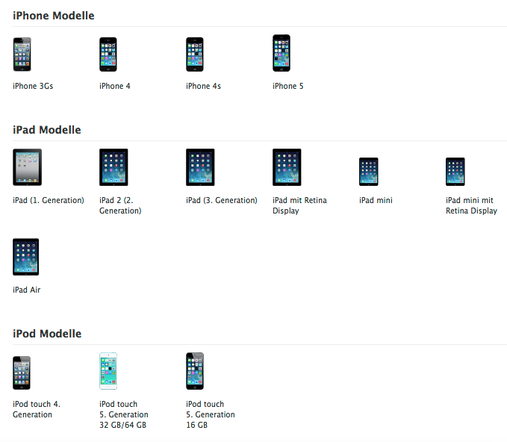
Zugriff auf das Internet: Wandlung von stationären zu mobilen Devices

Slide 9
Nutzung des Internets
Alltägliche Datenmengen: Zahlen und Beispiele

Slide 10
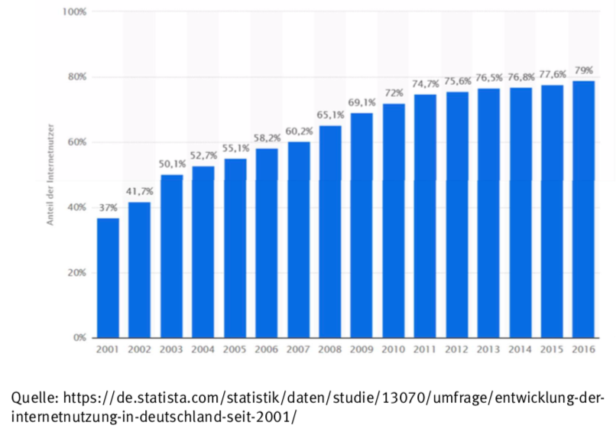
tägliche Nutzung der User

Slide 11
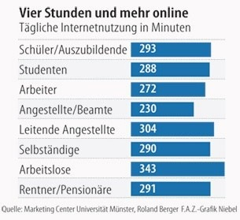
tägliche Nutzung der User

Slide 12
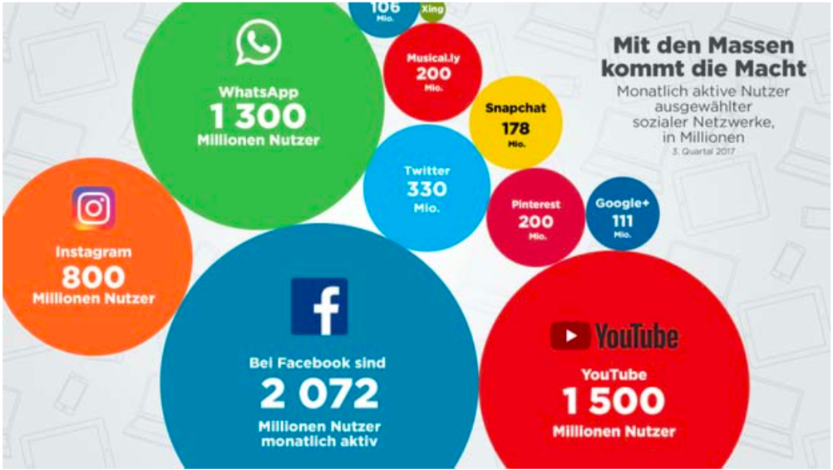
tägliche Nutzung der User

Slide 13

Entwicklung der Datenmenge im Internet

Slide 14

Entwicklung der Datenmenge im Internet

Slide 15
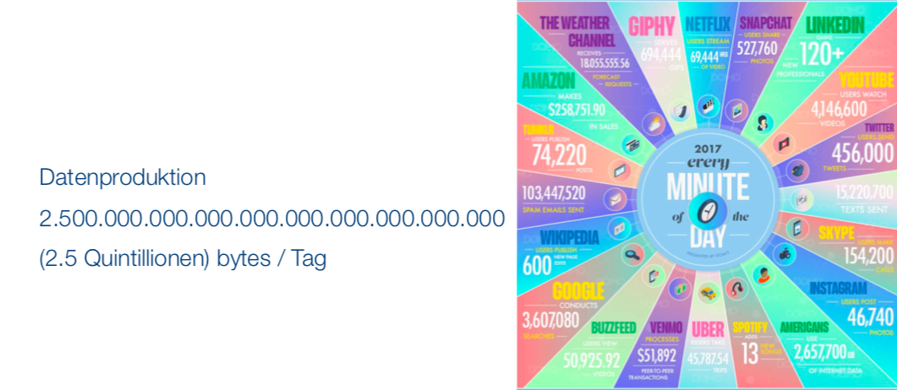
Entwicklung der Datenmenge im Internet

Slide 16
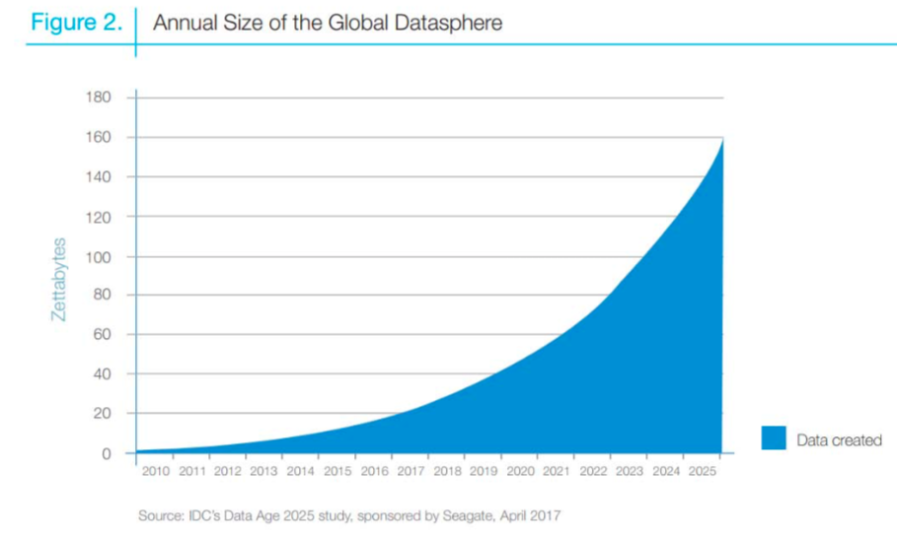
Entwicklung der Datenmenge im Internet

Slide 17
Daten im Internet
BIG DATA: die fünf V’s

Slide 18
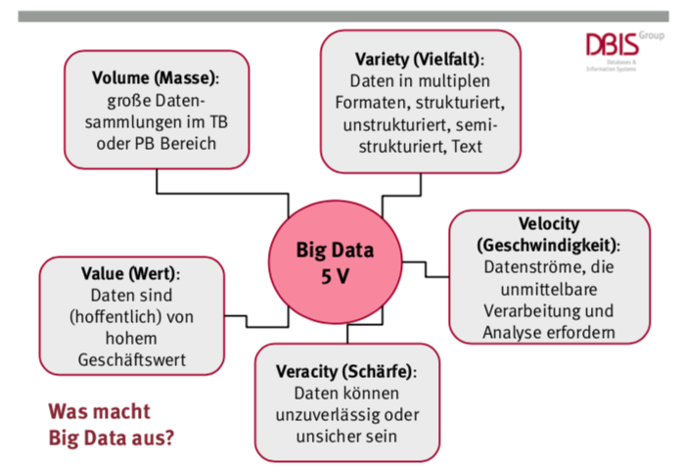
BIG DATA: die fünf V’s

Slide 19
Welche Art von Daten werden genutzt?: strukturierte und unstrukturierte Daten

Slide 20
 | mpg | cyl | disp | hp | drat | wt | qsec | vs | am | gear | carb
Mazda RX4 | 21.0 | 6 | 160 | 110 | 3.90 | 2.620 | 16.46 | 0 | 1 | 4 | 4
Mazda RX4 Wag | 21.0 | 6 | 160 | 110 | 3.90 | 2.875 | 17.02 | 0 | 1 | 4 | 4
Datsun 710 | 22.8 | 4 | 108 | 93 | 3.85 | 2.320 | 18.61 | 1 | 1 | 4 | 1
Strukturierte Daten

Slide 21

Unstrukturierte Daten

Slide 22
Ziele

Slide 23
Nutzung von Daten
Data Science: Beherrschung und Nutzbarmachung der Daten

Slide 24
BIG DATA: die fünf V’s

Slide 25
Beispiel: Progresstest

Slide 26
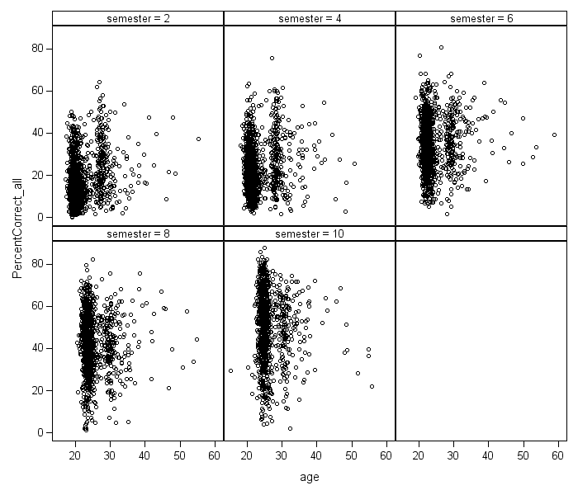
Analyse der Progresstest-Daten nach Alter

Slide 27
Brainstorming

Slide 28
Notes
1. alles nach Spitzer M (2011) Aschenputtel als Flugsimulator (Editorial). Nervenheilkunde 30 (8): 545-554)

